Slide 1
Организация спортивных досугов и праздников в ДОУ
Выполнила: Васильева Ольга Евгеньевна
Инструктор по физической культуре
МБДОУ «Детский сад № 127»
г.Данилов Ярославской обл.

Slide 2
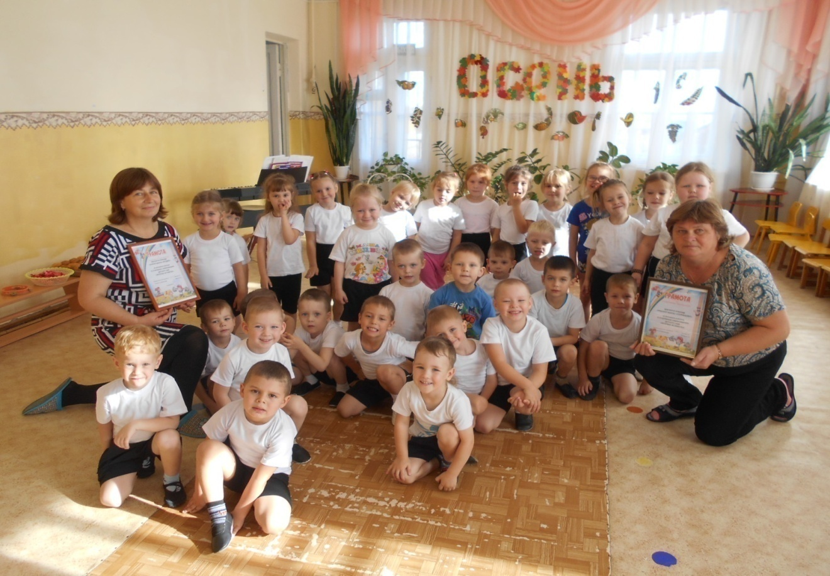
Растить детей здоровыми, эмоциональными, сильными — задача каждого дошкольного учреждения. Действительно, невозможно представить себе жизнь ребёнка в детском саду без весёлых досугов и развлечений, шумных праздников и соревнований, интересных игр и увлекательных аттракционов.
Существуют разные формы организации физического воспитания, и в системе физкультурно-оздоровительной работы дошкольного учреждения прочное место занимают:
- физкультурные досуги и развлечения
- физкультурные праздники

Slide 3
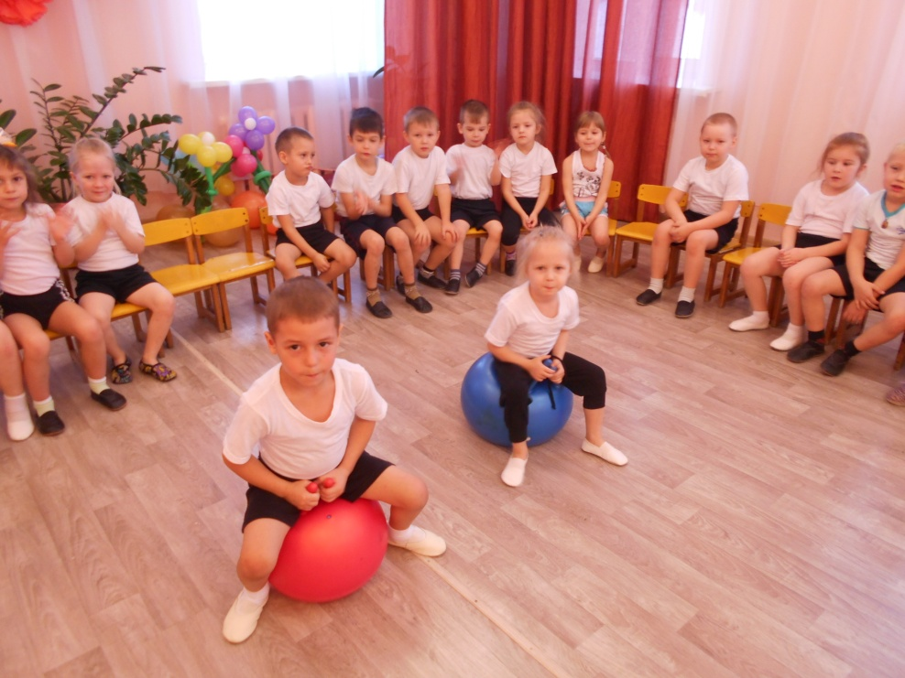
Введение в практику дошкольного учреждения физкультурных досугов и праздников позволяет реализовать естественную потребность ребенка в движении, восполнить дефицит двигательной активности.
Физкультурный досуг - одна из форм
активного отдыха детей. Для физкультурных
досугов выбираются упражнения, освоенные
детьми на физкультурных занятиях, в которых
можно состязаться в ловкости, быстроте,
смекалке, находчивости, сообразительности.
Также в развлечения могут быть включены
подвижные игры, аттракционы, эстафеты.
На физкультурных досугах закрепляются
двигательные умения и навыки детей,
развиваются физические качества.

Slide 4
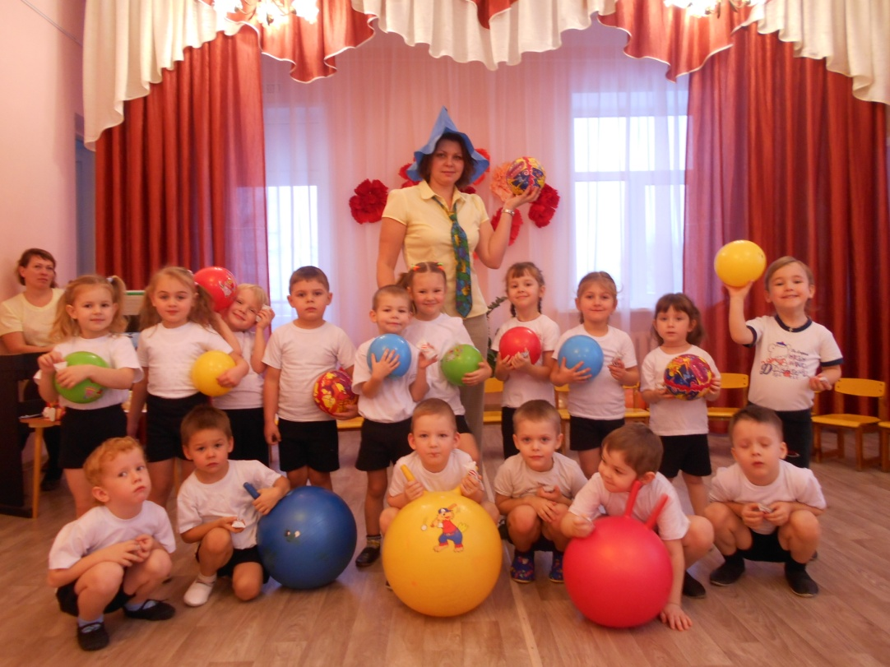
Физкультурные праздники – это массовые зрелищные мероприятия показательного и развлекательного характера, способствующие пропаганде физической культуры, совершенствованию движений, воспитывающие такие черты характера, как коллективизм, дисциплинированность, уважительное отношение к соперникам.

Slide 5
Разрабатывая сценарии спортивных досугов, необходимо творчески подходить к выбору темы и формы проведения.
По тематике досуги можно условно разделить на 4 основные группы:
Развлекательные – «Весёлые эстафеты», «Мой веселый звонкий мяч» и др.
Познавательные – «Спортивная викторина», «В поисках клада».
Нравственно-патриотические – «Папа, мама, я — спортивная семья», «Народные забавы», «Масленичные гуляния».
Воспитывающие привычку к здоровому образу жизни - "Солнце, воздух и вода - наши лучшие друзья ", «День здоровья ".

Slide 6
Спортивные досуги и развлечения в средней и старшей группе проводятся 1 раз в месяц, продолжительностью 20-30 минут. Физкультурные праздники – 2 раза в год зимой и летом, продолжительностью 45-55 минут. Мероприятия проводятся в спортивном зале, на уличной площадке с применением спортивного, физкультурного и туристического инвентаря, с использованием природного материала, самодельного инвентаря.
Спортивные мероприятия строятся на основе сочетания разных видов физических упражнений: гимнастики, подвижных и спортивных игр, спортивных упражнений. Нередко мероприятия включают элементы познавательной, изобразительной деятельности, театрализованных представлений.

Slide 7
Подготовка к спортивному празднику или развлечению – это сложный процесс, который включает в себя составление сценария, распределение ролей и обязанностей между участниками, оформление площадки или зала, подготовка спортивной формы, эмблем, дипломов, медалей.
Особое внимание уделяется подбору музыки, которая обеспечивает соответствующий эмоциональный настрой, помогает синхронному выполнению физических упражнений, заполняет паузы, концентрирует внимание детей, сигнализирует о начале и конце игры-задания.

Slide 8
Роль ведущего, как правило, инструктор по физкультуре возлагает на себя, так как ведущий спортивного досуга или праздника всегда должен быть артистичен, уметь управлять коллективом детей, знать и учитывать их особенности.
А ещё менять при необходимости сценарий праздника по ходу проведения мероприятия и регулировать физическую, психическую и эмоциональную нагрузку детей.

Slide 9
Кульминацией любого спортивного мероприятия является сюрпризный момент. Его содержание зависит от возраста участников и вида праздника. Это, как правило, сказочные персонажи, которые появляются неожиданно и разыгрывают перед детьми небольшое представление. Персонажи участвуют вместе с детьми в соревнованиях, проводят с ними разминку или дети учат героя каким-то навыкам и умениям.

Slide 10
Важнейший итог физкультурного досуга и праздника - радость от участия, победы, общения, совместной деятельности.
При подведении итогов мероприятия, учитывая психические состояния детей, стараться делать это таким образом, чтобы не ранить детей – или «победила дружба» или награждение команд по номинациям, например, одна «Самая ловкая и быстрая», другая – «Самая дружная и весёлая». В конце мероприятия каждый ребёнок награждается независимо от места, которое он занял.

Slide 11
СПАСИБО ЗА ВНИМАНИЕ!

